Slide 1
第1章 Python语言入门概览
《Python 程序设计与实践》
主讲人：张 华
浙江工商大学计算机与信息工程学院
Email： zerozhua@126.com
短号： 688911

Slide 2

提纲
1.1 Python语言概述
1.2 Python能做什么？
1.3 Python的安装、运行与IDE
1.4最简单的Python代码
1.5 Python语言风格
1.6 课程安排

Slide 3
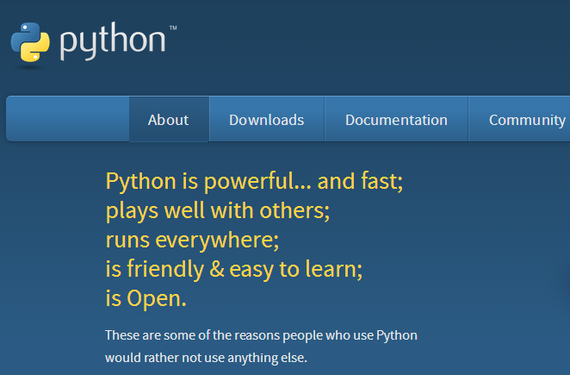
1.1 Python语言概述
听说过Python吗？

Slide 4
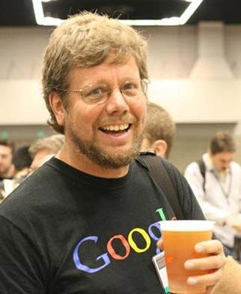
1.1-1 Python的面世
1989年,Guido van Rossum在阿姆斯特丹完成，第一个公开版发行于1991年。
Guido为了打发圣诞节的无趣，决心开发一个新的脚本解释程序，做为ABC语言的一种继承
  ABC是由Guido参加设计的一种教学语言非常优美和强大，是专门为非专业程序员设计的
  使用Python作为语言的名字，因为是英国幽默剧团:"Monty Python飞行马戏团"的fans
创始人：
吉多·范罗苏姆
Guido van Rossum

Slide 5
1.1-1 Python的面世
Python 2.0于2000年10月16日发布，主要是实现了完整的垃圾回收，并且支持Unicode。
Python 3.0于2008年12月3日发布，此版不完全兼容之前的Python源代码。
目前Python2使用最广泛的版本是2.7，Python3的最新版本为3.6.4（截止2018.03）

Slide 6
1.1-2 Python解释器
Python是一门跨平台的脚本语言，Python规定了一个Python语法规则，实现Python语法的解释程序就成为Python的解释器
  CPython（ClassicPython, 最原始python的实现，需要区别于其他实现的时候才以CPython称呼;或用C语言实现的的python）
  Jython （Java语言实现的Python ）
  Ironpython (面向.NET和ECMA CLI的Python实现 )
  PyPy (使用Python语言写的Python )
  Zhpy（支持繁/简中文语句编写程序的Python语言）

Slide 7
1.1-3 Python的特色
容易上手
  提供交互式环境
  语法简洁
    高级数据结构简洁地表达复杂的操作
    语句组织依赖于缩进
    参数或变量不需要声明
火力强大
  易学但不简单，从桌面程序，到网络互联，图形处理，科学计算，实时控制，到处都有Python的身影
  跨平台的（Windows, Unix, Macantoshi）
  面向对象

Slide 8
1.1-3 Python的特色
快速开发
  Python内建的高层次数据结构，以及动态类型和动态邦定，非常适合于快速应用开发
  Python语法强调可读性，降低了程序的维护费用
  Python支持模块和包，并鼓励程序模块化和代码重用。
高效运行
  Python可以编译执行，其运行效率接近C语言的运行速度，相同功能的代码运行速度约为 C的90%，而同时Java的运行速度却只能达到C的50%。

Slide 9
1.1-3 Python的特色
丰富的库
  Python 标准库已经很庞大。可帮你处理各种工作：正则表达式、文档生成、单元测试、线程、数据库、网页浏览器、CGI、 FTP、电子邮件、XML、XML-RPC、HTML、WAV文件、密码系统、GUI（图形用户界面）、Tk和其他与系统有关的操作。
  Python开源、免费，在“百花齐放”式地发展中，已经产生大量的高质量库，如wxPython、Twisted 、Pygame、 matplotlib 、scipy、tensorflow等等

Slide 10
1.1-3 Python的特色
可扩展、可嵌入
  如果你需要你的一段关键代码运行得更快或者希望某些算法不公开，你可以把你的部分程序用C或C++编写，然后在你的Python程序中使用它们。
  可以把Python嵌入你的C/C++程序，从而向你的程序用户提供脚本功能
解释性
  python程序不需要编译成二进制代码，可以直接从源代码运行程序。使得Python程序更加易于移植。

Slide 11
1.2 Python能做什么？
Python既具备高性能且能使编程简单有趣的特点
Python能做什么呢？
  系统编程
  用户图形接口
  Internet通信
  数据库编程
  数值计算和科学计算
  游戏开发、图像处理、人工智能、机器人等
  。。。。。。。
Python确实是一种十分精彩又强大的语言。
Python似乎是万能的。

Slide 12
1.2-1 Python可做的事
系统编程
  Python对操作系统服务的内置接口，使其成为编写可移植的维护操作系统的管理工具和部件的理想工具。Python程序可以搜索文件和目录树，可以运行其他程序，用进程或线程进行并行处理等。
  Python的标准库绑定了POSIX以及其他常规操作系统工具：环境变量、文件、套接字、管道、进程、多线程、正则表达式、命令行参数、标准流接口、Shell命令启动器、文件名扩展等。
用户图形接口
  Python的简洁以及快速的开发周期十分适合开发GUI程序
  内置了Tk GUIAPI，可以生成可移植的本地观感的GUI，可以不做任何改变就可以运行在Windows、Xwindows、MacOS等平台
  wxPython GUI API
  PythonCard、Dabo等构建在wxPython 和Tkinter基础上的高级工具包
  通过适当的库，可以使用其他GUI工具包

Slide 13
1.2-1 Python可做的事
Internet通信
  Python提供了标准Internet模块，可以广泛应用到各种网络任务中，无论服务端还是在客户端
  套接字
  XML-RPC、SOAP、Telnet等通信
  Twisted
  网站开发工具：HTMLGen、mod_python、Django、TurboGears、Zop，使Python能够快速构建功能完善和高质量的网站
数据库编程
  支持所有主流数据库：Oracle、Sybase、MySQL、PostgreSQL、Informix、SQLite
  定义了标准的、可移植的数据库API
  Pickle
  面向对象数据库系统：ZODB
  从关系数据库映射到Python类（ORM）： SQLAlchemy 、SQLObject

Slide 14
1.2-1 Python可做的事
数据分析与数据科学
  科学计算：NumPy，Scipy
  数据分析：Pandas
  画图：matplotlib
  数据挖掘：scikit-learn，nltk，tensorflow（深度学习）等
  大数据：支持hadoop、spark等大数据平台的python编程
游戏、图像处理、机器人等
  游戏：Pygame/Bigworld
  图像：PIL
  机器人控制：PyRO
组件集成
  Python可通过c/c++进行扩展，并嵌套c/c++系统的特性，使其作为一种灵活的粘合语言，脚本化处理其他系统和组件的行为
  调用其他现有组件，如COM、基于Java实现的Jython、基于.NET实现的IronPython、各种Corba工具包等

Slide 15
1.2-2 Python和其他语言的比较
比TCL强大，支持“大规模编程”，适宜于开发大型系统
比Perl语法简洁，更具可读性、更易于维护，有助于减少Bug
比Java更简单、更易于使用
比C++更简单、更易于使用，不与之竞争
比VB更强大也更具备跨平台特性。(中学开始推广Python课程)
比Ruby更成熟、语法更具可读性

Slide 16
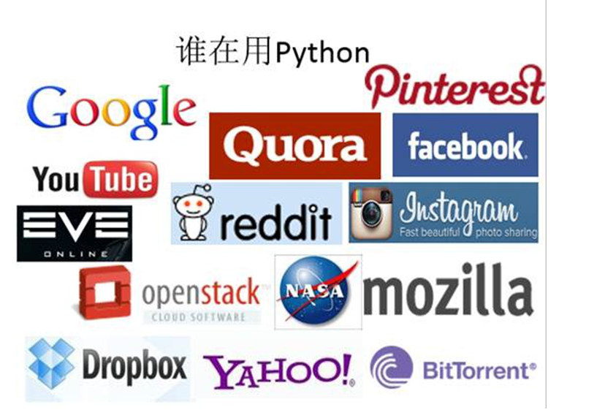
1.2-3 谁在用Python？

Slide 17
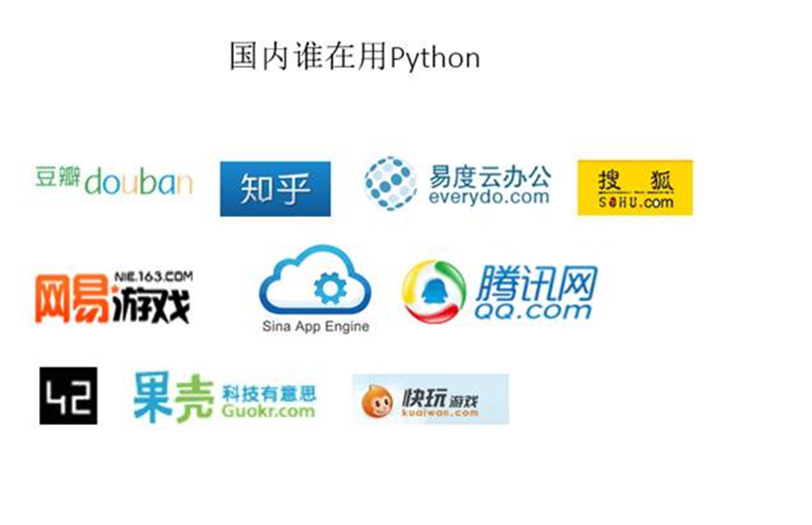
1.2-3 谁在用Python？

Slide 18
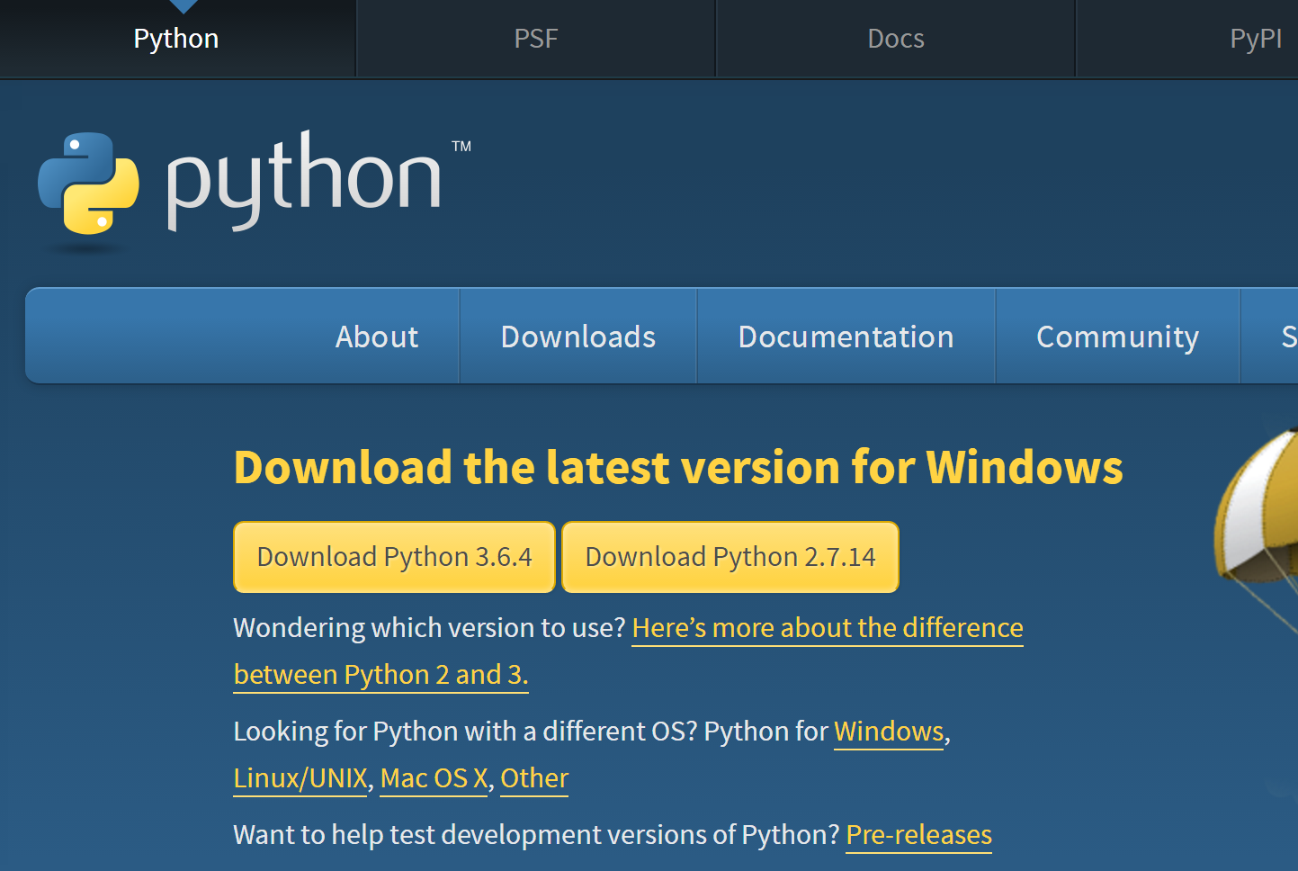
1.3 Python的安装、运行与IDE
Python官网(https://www.python.org/downloads/)下载界面

Slide 19
1.3-1 Python的安装
安装方式(一)：较为繁琐
  官网下载Python核心
    python-2.7.14.msi
    python-3.6.4.msi 推荐！
  常用第三方库下载
    Python package index (pypi):
    https://pypi.python.org/pypi
    numpy、 scipy 科学计算
    pandas 数据分析
    matplotlib 二维、三维画图
    pygame 游戏开发
    wxpython 图形用户界面开发
    django web开发
    scikit-learn 数据挖掘

Slide 20
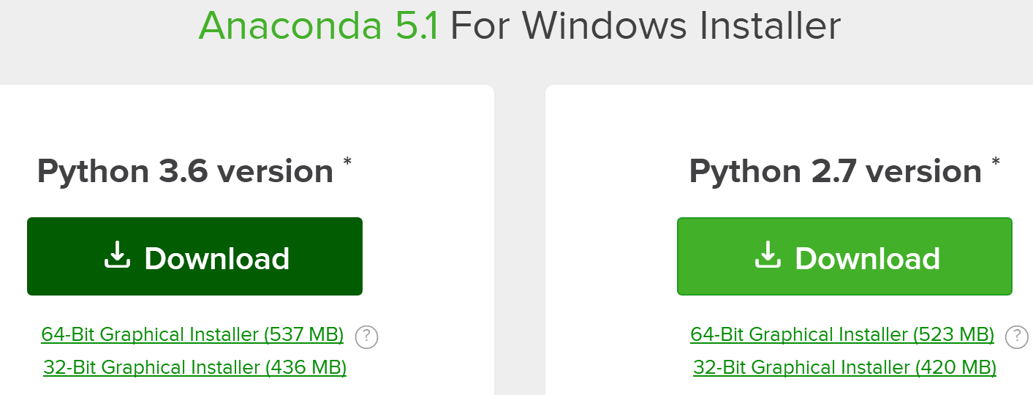
1.3-1 Python的安装
安装方式(二)---强烈推荐！
  安装Anaconda
  官网：https://www.continuum.io/why-anaconda
  集成1000多个Python科学计算包
  安装完anaconda，就相当于安装了Python、IPython、集成开发环境Spyder、交互式笔记本Jupyter Notebook、科学计算numpy和scipy、可视化matplotlib、数据分析Pandas等等
  安装python3.6版本的Anaconda 5.1 (2018.03), 选择32位还是64位版本视系统而定。

Slide 21
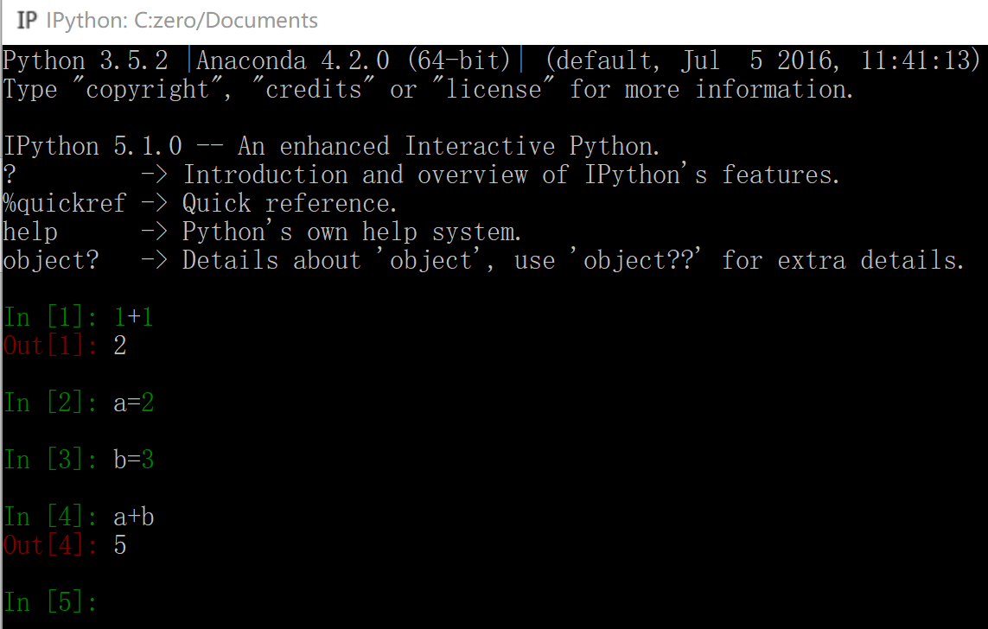
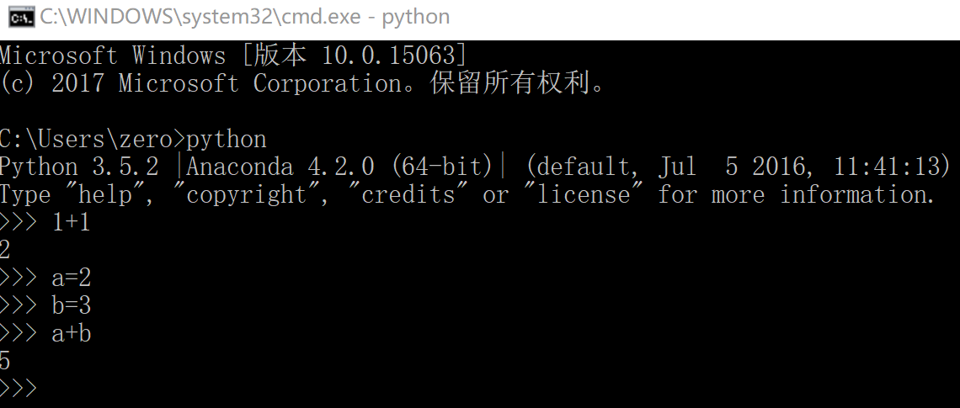
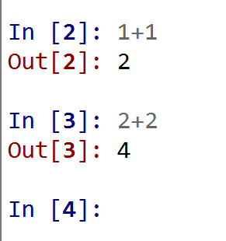
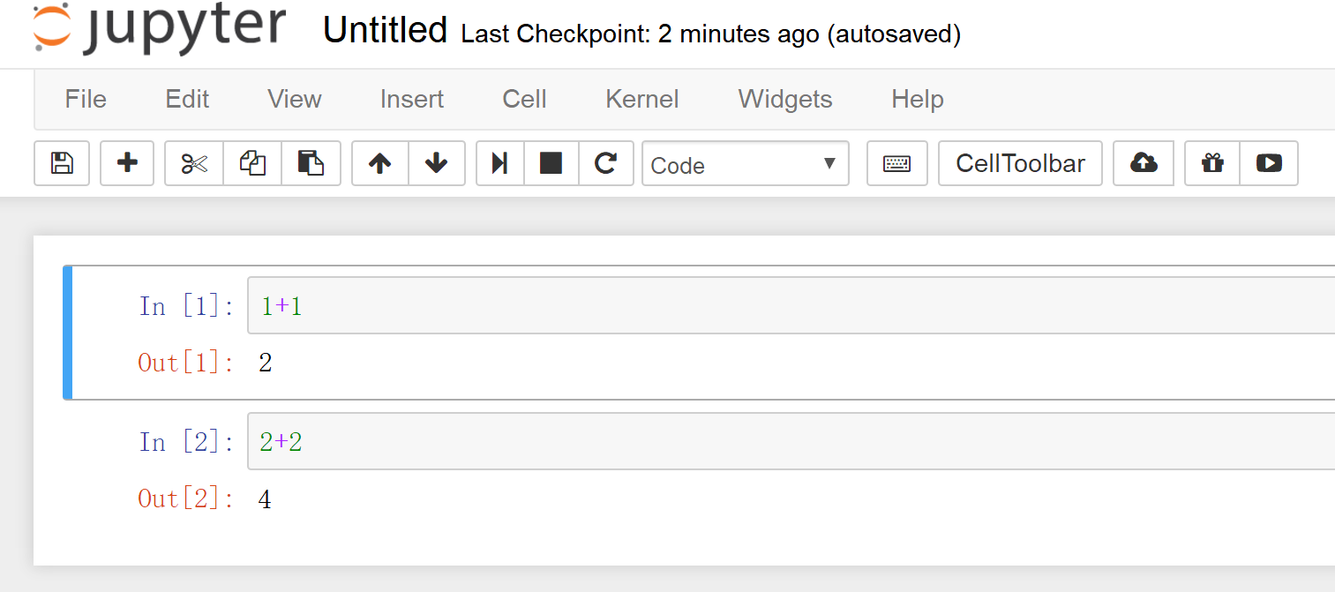
1.3-2 Python的运行
交互式shell
  打开cmd，敲入python
  或者, 开始->所有程序->Anaconda3->Ipython
  IDE自带交互式shell，如spyder
  Jupyter notebook(功能很强大的交互式笔记本)

Slide 22
1.3-2 Python的运行
编写源文件
  Python源文件是以.py为后缀的文本文件
  可以用任何编辑文本的软件进行编写，如记事本，UltraEdit， EditPlus等
  也可以使用专业的python开发环境编写，如IDLE，Spyder，ulipad，pycharm等
运行源文件
  如编写名为“hi.py”的python源文件，内容如下:
  print(“hello world!”)
  直接在编辑器（开发环境）中执行，如spyder（anaconda自带）
  命令行形式: python hi.py

Slide 23
1.3-3 Python开发环境IDE
IDLE：Python内置IDE (随python安装包提供)
PyCharm：由著名的JetBrains公司开发，带有一整套可以帮助用户在使用Python语言开发时提高其效率的工 具，比如调试、语法高亮、Project管理、代码跳转、智能提示、自动完成、单元测试、版本控制。此外，该IDE提供了一些高级功能，以用于支持Django框架下的专业Web开发，推荐！
Spyder：Spyder是Python(x,y)的作者为它开发的一个简单的集成开发环境。和其他的Python开发环境相比，它最大的优点就是模仿MATLAB的“工作空间”的功能，可以很方便地观察和修改数组的值。安装Anaconda时自带，推荐！
注意，PyCharm community版本免费，Spyder在安装Anaconda时自带。

Slide 24
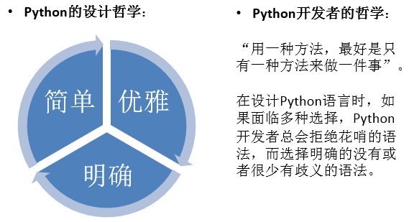
1.4最简单的Python代码

Slide 25
1.4-1 语法入门
变量
  使用前不用类型声明
  在使用过程中类型可以变化
标识符命名规则：
  必须有字母（大小写）、数字、下划线组成，但首字符必须是字母或下划线
  例如，_abc，abc， abc_1为合法标识符，而 1_abc， abc$， @#! 为不合法标识符
  标识符大小写敏感
  例如，Abc 与 abc 不是一个标识符
  标识符不能为 Python 保留字

Slide 26
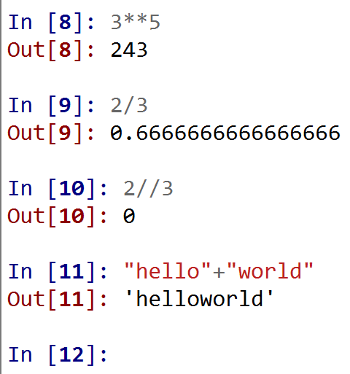
1.4-1 语法入门
表达式
  2+3, 1000000000000000000000+1
  2+3*5，3**5
  2/3, 2//3, 5//4.5
  “hello”+‘world’
逻辑表达式
  C语言： && || !
  Python： and or not
  Python例子：a==1 and b==5

Slide 27
1.4-1 语法入门
懒人的python：能少敲就少敲点
  句子一般不用分号结束
  缩进代替C语言中的花括号{ } （有点霸道！但对养成良好的编程习惯有很大帮助，程序结构变得很清晰），因此行首的空白是有意义的
  用“#”开始的行作为注释
/* test.c using C*/
#include<stdio.h>
void main (){
int a;
a=1;
if (a==1)
printf(“%d”,a);
}
# test.py using python
a=1
if a==1:
print(a)

Slide 28
1.4-1 语法入门
强悍的数据结构之列表(list): 最常用，灵活，功能强
  用中括号[ ]表示
    a=[1,2,3,4]
    a=[1,2,3.4,’a’,’hello’]
    a=[[1,2],[3,4]]
    [1,2]+[3,4]+[‘a’,’b’]
  用下标法引用一个元素
    若a=[1,2,3,4]，与C语言相同，下标从0开始，a[0]的值为1，a[3]为4，a[-1]为4
  用切片法引用子列
    若a=[1,2,3,4] ，那么a[0:2]为列表[1,2]，a[1:-1]为列表[2,3]

Slide 29
1.4-1 语法入门
强悍的数据结构之字符串
  用单引号或双引号括起来的一组字符
    ‘a’，“a”，’helo‘
    “Hello”与‘Hello’等价
    ‘hello’*3，‘hello’+‘hi’
  用下标法获取其中字符
    若a=“string”，a[0]为字符’s’，a[5]为字符’g’，a[-1]为字符’g’
  用切片法截取子串
    若a=“string”, a[0:3]为子串“str”，a[1:-1]为子串”trin”

Slide 30
1.4-1 语法入门
a=1
if a==1:
print(“hello”)
选择语句
  if ***:
  ******
  if ***:
  ******
  else:
  ******
  if ***:
  ******
  elif ***:
  ******
  else:
  ******
  条件表达式
a=1
if a==1:
print(“hello”)
else:
print(“byebye”)
a=1
if a==1:
print(“hello”)
elif a>1:
print(“hi”)
else:
print(“byebye”)
C语言版本：x = A ? B : C
python版本：x = B if A else C

Slide 31
1.4-1 语法入门
for x in [1,2,3]:
print(x)
循环结构
  for x in ***:
  ********
  while ***：
  ********
n=5
print(range(n))
for x in range(n):
print(x)
i=10
while i>=1:
print(i**2)
i-=1
for x in [1,2,3]:
for y in “abcd”:
print(y*x)

Slide 32
1.4-1 语法入门
函数
  def语句定义
  调用
def 函数名(形式参数表):
函数体
函数名(实际参数表)

Slide 33
1.4-1 语法入门
#有参有返回值函数sum：
def sum(x,y):
z=x*x+y*y
return z
函数分类
  有参函数
  无参函数
  有返回值函数
  无返回值函数
  什么都不做的函数
#有参有返回值函数num：
def num(n):
return range(1,n)
#无参无返回值函数myprint：
def myprint():
print(“hello world”)
#什么都不做函数fun：
def fun():
pass
Notes:
见ch1: fun.py

Slide 34
1.4-2 自学Python
恭喜，你已经入门python；接下去，你完全可以自学成pythoner
  啄木鸟社区
  http://woodpecker.org.cn/
  简明python教程
  http://woodpecker.org.cn/abyteofpython_cn/chinese/
  Dive Into Python 中文版 http://woodpecker.org.cn/diveintopython/toc/index.html
  Elias的python学习资料http://www.elias.cn/Python/HomePage
  Python自带手册python manuals以及第三方库(pypi)

Slide 35


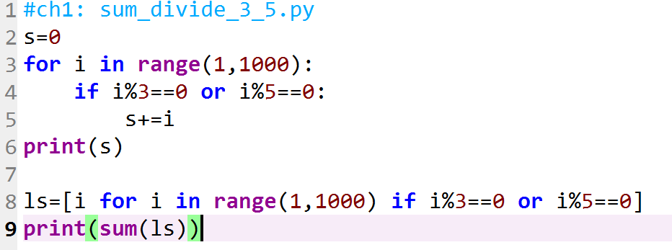
1.4-3 简单例子
例：计算在小于n的正整数中，能被3或5整除的所有数之和。例如，n=10，结果是3,5,6,9满足要求，和值为23。若取n=1000，和值为多少？
方法1
方法2

Slide 36
1.5 Python语言风格
Python语法的几个显著特征
  变量类型动态、无需声明、随时定义
  行首缩进表示语句块
  没有指针，数据结构功能强大
  没有switch选择语句, 没有do *** while循环结构
  函数随时随地可以定义，定义中形参无需类型声明，任何类型数据都可以成为参数，返回值类型无需声明，
  函数返回值可以是一个整数、一个字符串、一个列表

Slide 37
1.6 课程安排
课程讲授内容：
  Ch1 Python语言入门概览
  Ch2 数据结构
  Ch3 控制流与函数编程
  Ch4文件操作与数据存取
  Ch5 模块与面向对象编程
  Ch6 Python数据科学工具
  Ch7 Python扩展与性能优化
  Ch8 正则表达式
  Ch9 网络爬虫与项目开发
  总复习

Slide 38
1.6-1 教材
Wesley J. Chun著，孙波翔，李斌，李晗译，Python核心编程（第3版），人民邮电出版社，2016
Wesley J. Chun 著，宋广吉 译，Python核心编程（第二版），人民邮电出版社，2008
Magnus L. Hetland著，司维等译，Python基础教程(第2版)，人民邮电出版社，2014

Slide 39
1.6-2 参考教材
Laura Cassell，Alan Gauld著， 高弘扬、卫莹 译，Python项目开发实战，清华大学出版社，2015
（美）麦金尼 著，唐学韬 等译，利用Python进行数据分析，机械工业出版社，2014
张若愚 著，Python科学计算，清华大学出版社，2012.

Slide 40
1.6-3 成绩
期末总成绩构成：
  平时成绩40%，期末考试 60％
平时成绩构成：
  4次上机实验
  平时作业（4-5次）
  考勤（4-5次）

